Slide 1
Section1. Plotly

Slide 2
Lecture0. About Plotly
- Matplotlib
파이썬 시각화 모듈
- Seaborn
- Plotly
웹 페이지에서 시각화를 나타내기 위한 모듈

Slide 3
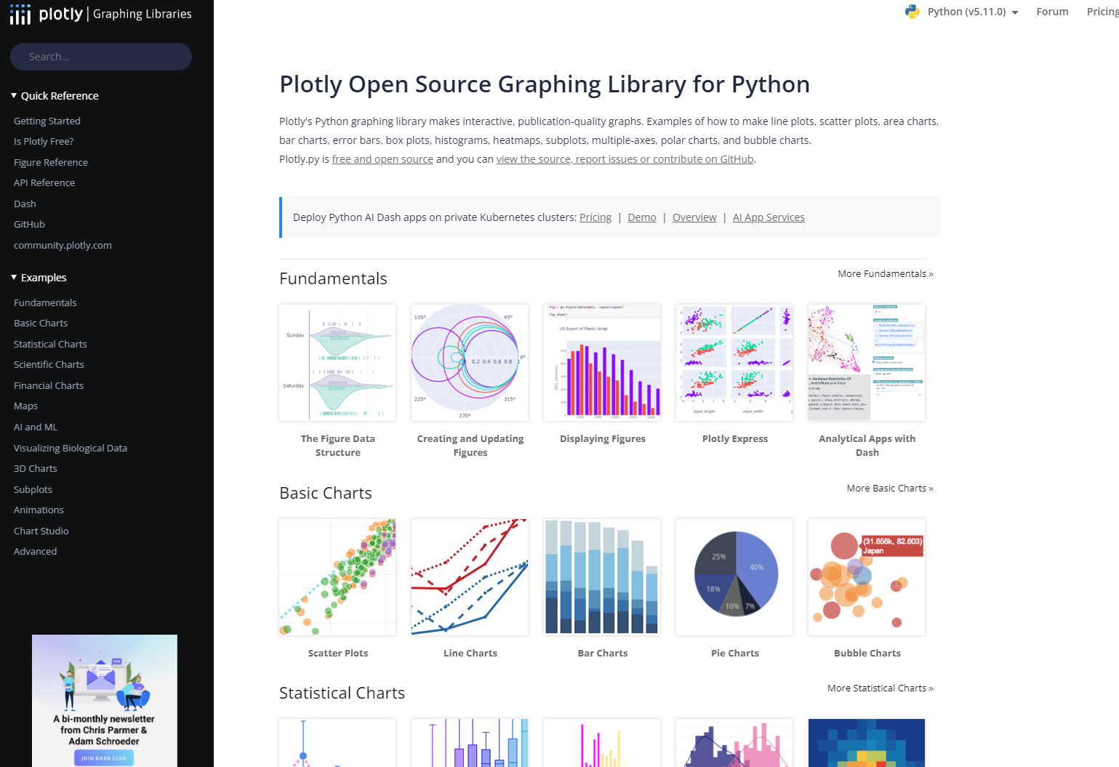
Lecture0. About Plotly
Plotly란?
Plotly란 파이썬으로 시각화 할 수 있는 무료 오픈소스 라이브러리.
‘Matplotlib’라이브러리와는 달리 Plotly에서는 Interactive Visualization이 가능하며, JavaScript로 구현되기 때문에
Plotly객체는 웹브라우저 상에서 작동하므로써 사용자의 반응에 따라 데이터 표현이 가능
https://plotly.com/python/

Slide 4
Lecture0. About Plotly
plotly.express
Plotly
plotly.graph_object

Slide 5
Lecture0. About Plotly
1. 모듈 불러오기
2. 분석한 Data 정의
3. 분석한 Data를 표현하고자 하는 Chart 정의
4. ‘3’에서 정의한 Chart의 Layout 정의
5. ‘3’과 ‘4’를 나타낼 객체 설정
6. 객체 출력
1. Import plotly.graph_objects as go
2. Set DataFrame using Pandas
3. Trace = go.Scatter( ~ )
4. Layout = go.Layout( ~ )
Fig = go.Figure(trace, layout)
6. fig.show()

Slide 6
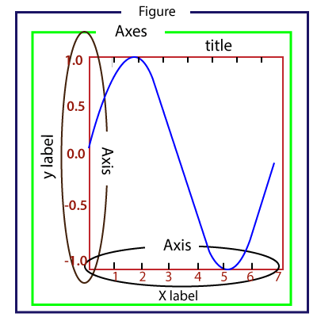
Lecture0. About Plotly
도화지 = Figure
-> 도화지에 ‘차트’와 ‘레이아웃’을 나타냄
차트 = trace
->데이터를 표현하는 부분(파란색 라인)
레이아웃 = layout
->차트의 보충설명

Slide 7
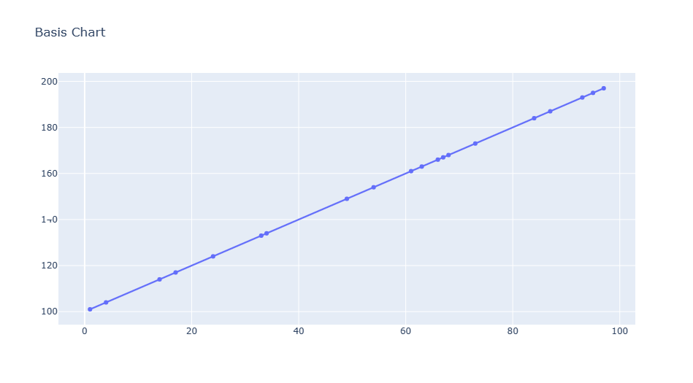
Lecture1. Line & Scatter Chart _ Basic

Slide 8
Lecture1. 참고 Numpy
import numpy as np
np.random.randint(시작, 끝, 데이서 수량)
Ex) np.random.randint(0, 100, 20) -> 0에서부터 100까지 무작위의 20개의 숫자를 추출

Slide 9
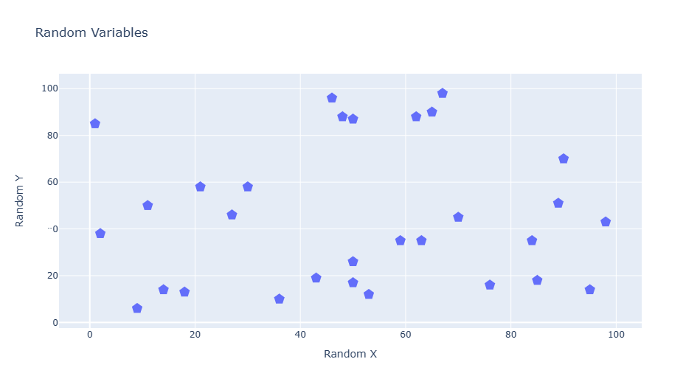
Lecture2. Basic 2

Slide 10
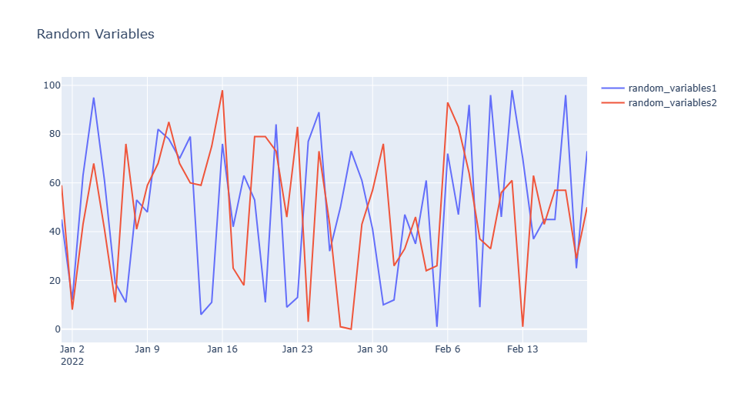
Lecture3. Basic 3

Slide 11
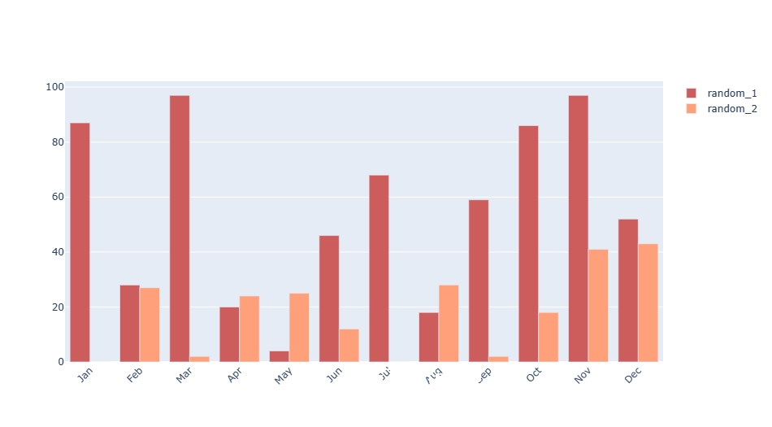
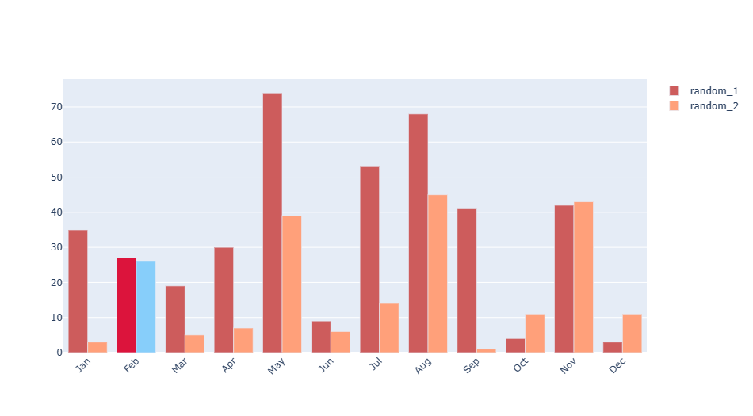
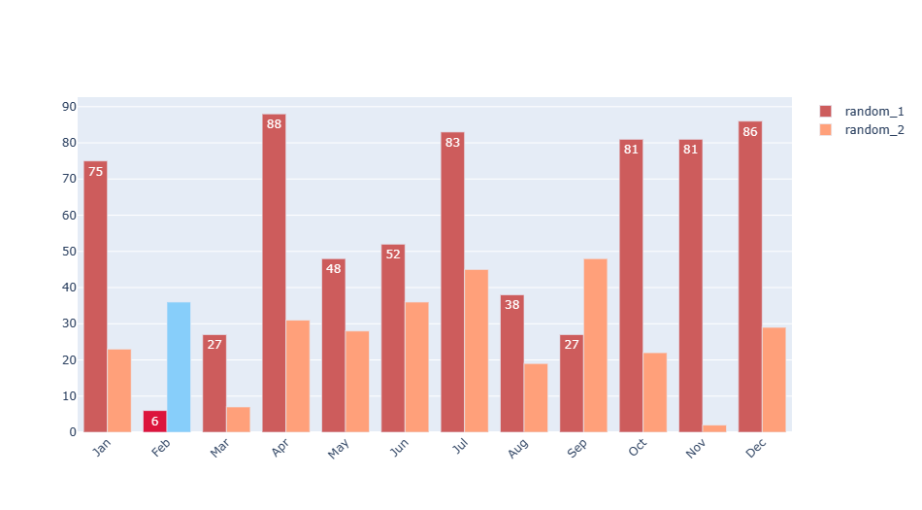
Lecture4. Bar Plot

Slide 12
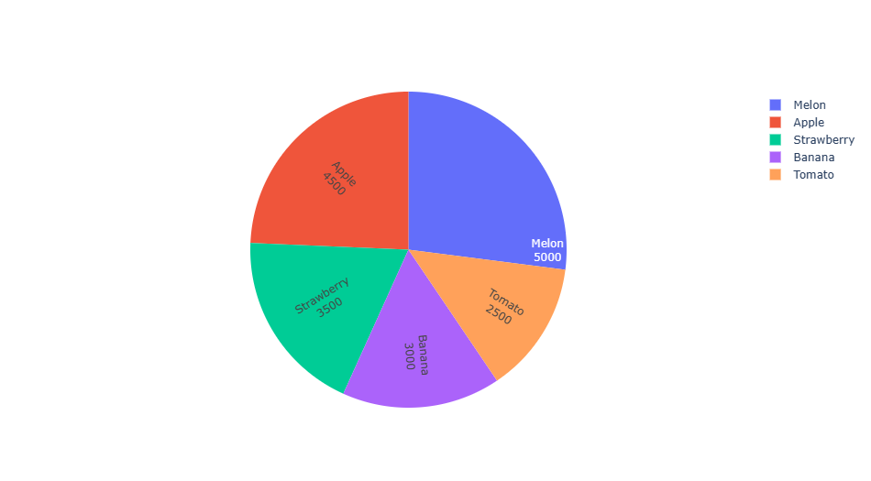
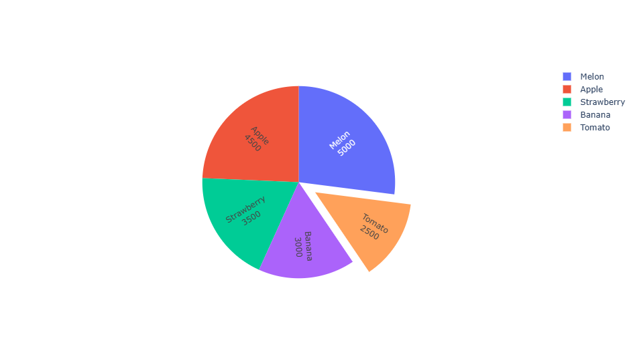
Lecture5. Pie Chart

Slide 13
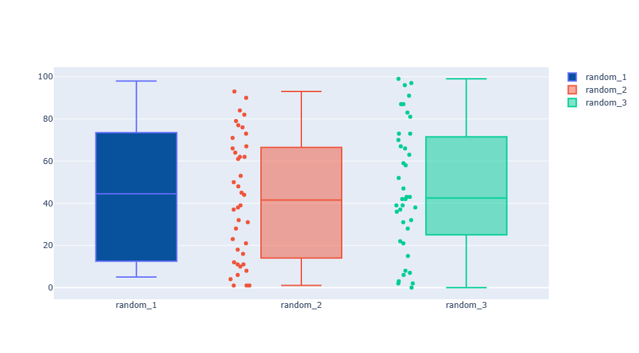
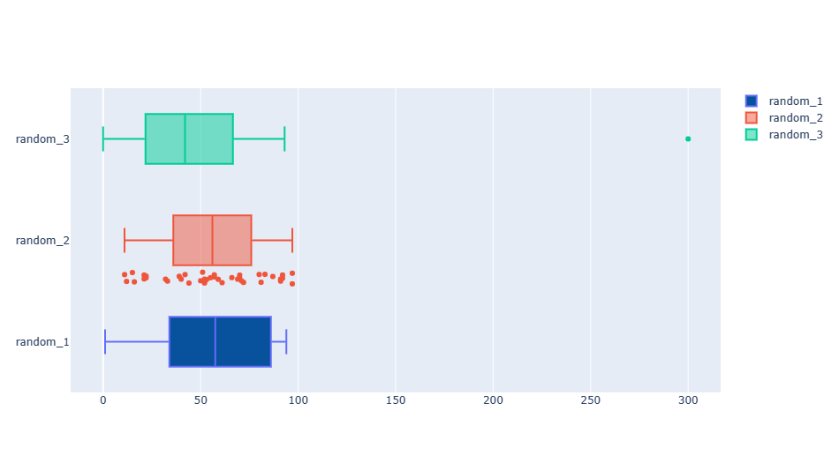
Lecture6. Box Plot

Slide 14
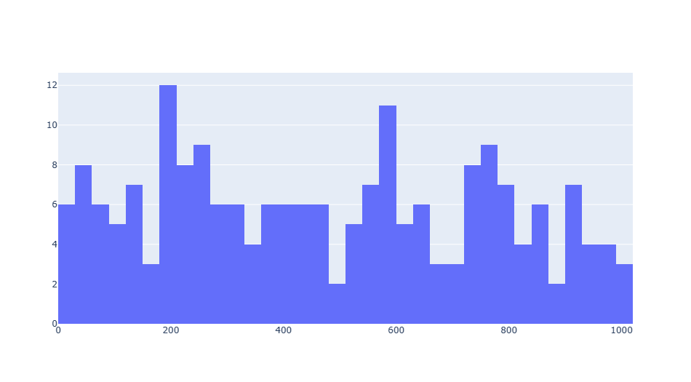
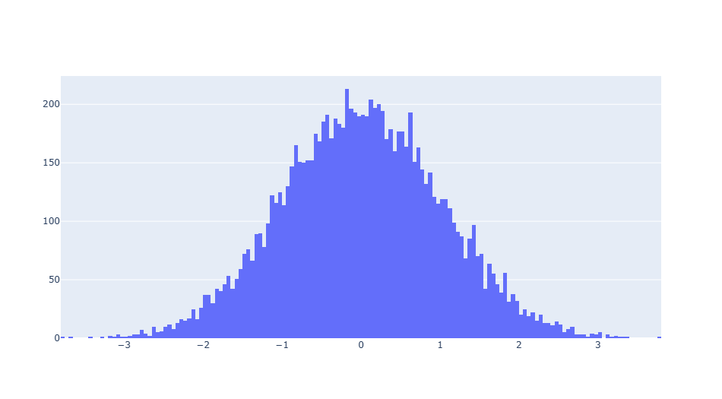
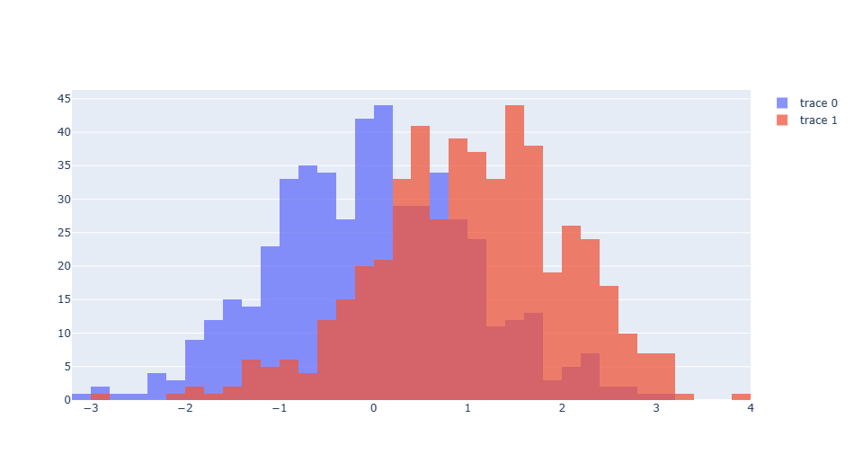
Lecture7. Histogram

Slide 15
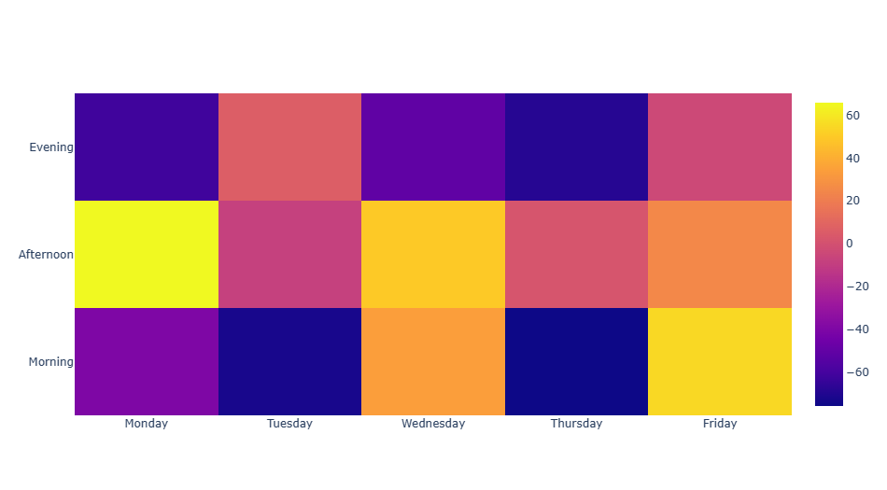
Lecture8. HeatMap

Slide 16
Lecture9. Plotly 마무리
Line & Scatter
Bar Chart
Pie Chart
Box Plot
Histogram
HeatMap
https://plotly.com/python/

